Slide 1
BOMBAS DE SEMENTES SOB A PERSPECTIVA DE UMA EDUCAÇÃO DIALÓGICA PARA REFLORESTAMENTO DA CHAPADA DO ARARIPE
Autores: André Ramos de Souza
Ana Cristina Diogo Gomes de melo
José Yarley De Brito Gonçalves
Cristiano Cardoso Gomes
Ana Beatriz Batista de Almeida

Slide 2
INTRODUÇÃO
A Sociedade Anônima de Água e Esgoto do Crato - SAAEC é a empresa responsável pelo abastecimento de água do referido município, através da captação de água em nascentes e poços no município, totalizando 49 pontos de captação, dos quais 42 são poços e 07 são nascentes/fontes. A SAAEC abastece aproximadamente 33.116 residências, contudo, apenas 25,13% desse total possuem hidrômetro.

Slide 3
INTRODUÇÃO
O crescimento populacional, a irregularidade no regime pluviométrico vivenciada nos últimos anos, o baixo índice de residências com hidrômetro e as perdas na rede de distribuição atrelado a cultura de desperdício de água por parte de uma parcela da população baseada pelo estigma de que água em Crato/CE é abundante e inesgotável, são fatores que se somam e que culminam na redução da disponibilidade de água para a população, além de causarem grandes prejuízos financeiros para a SAAEC.

Slide 4
INTRODUÇÃO
Como resultado, é possível observar que algumas fontes de menores vazão secaram e as de maiores vazões vem gradativamente tendo suas vazões reduzidas. A exemplo, a comunidade de Santa Fé, situada a cerca de 25 km da sede do município, possuí uma população aproximada de 4.293 habitantes que eram abastecidas em sua totalidade pela fonte do Sítio Santa Rosa que veio a secar, sendo hoje seu abastecimento sendo realizado em partes por meio de Carros Pipa.

Slide 5
INTRODUÇÃO
Diante dessa perspectiva, a SAAEC implantou no mês de janeiro de 2017, o Núcleo de Educação Hidroambiental, com objetivo de disseminar o uso consciente da água, bem como desconstruir a cultura do desperdício no município do Crato com foco em uma educação sensível, crítica, dialógica, vivencial e participativa.
Uma das ações do núcleo trata da confecção das bombas de semente.

Slide 6
INTRODUÇÃO
As bombas de sementes foram criadas pelo agricultor e microbiólogo japonês Masanobu Fukuoka, considerado como um precursor da permacultura na década de 1970. Ela foi desenvolvida no Japão diante uma prática muito antiga de guardar as sementes para plantio na próxima estação.
Essa técnica simples pode ser aplicada em larga escala e possui excelentes resultados no processo de reflorestamento de áreas que passaram por algum processo de degradação ambiental e é um excelente código de construção de conhecimento sobre a vida no planeta.

Slide 7
INTRODUÇÃO
A bomba de semente é resultado da mistura de dois componentes básicos, barro e matéria orgânica (húmus), misturados na proporção de 4 por 1, ou seja, 80% de barro e 20% de húmus.
Após essa mistura, é adicionado água e, em processo similar a fabricação de pães, a massa é trabalhada a mão até atingir textura que propicie a modelagem de uma bolinha, sem apresentar sulcos. Após a bolinha pronta, com o dedo é feito um orifício e inserido a semente, para pôr fim, fechar a bolinha com a semente dentro. Concluída essa etapa, basta esperar secar e escolher o local de lançamento das bombas de sementes.

Slide 8
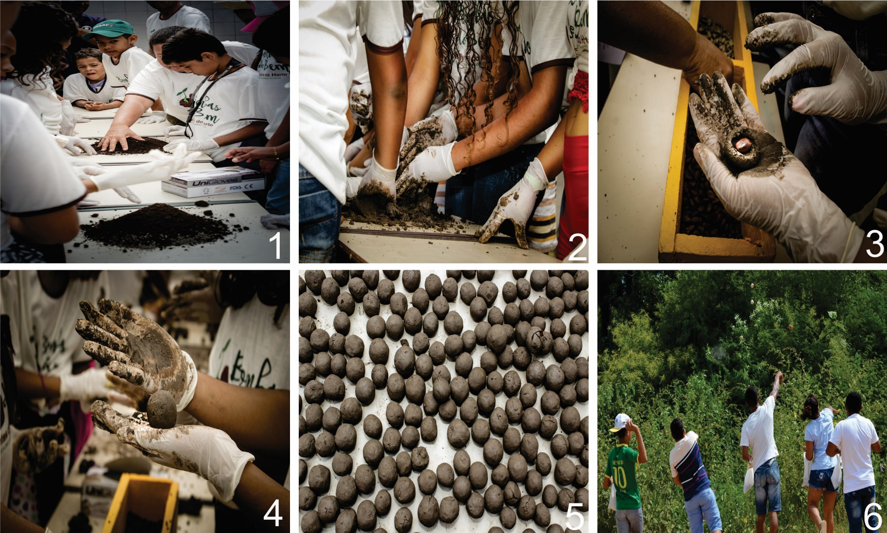
INTRODUÇÃO

Slide 9
INTRODUÇÃO
Para a seleção das espécies a serem utilizadas nas bombas de semente, primeiro teve-se o cuidado de realizar pesquisas bibliográficas sobre inventário florestal local, observando as características fitofisionomicas e assim evitando causar algum impacto ambiental local com a inserção de espécies que não fossem nativas.
Foram realizadas ações de coleta de sementes na própria Floresta Nacional do Araripe, com a participação de estudantes e pesadores da área. As principais espécies selecionadas e utilizadas na confecção das bombas de sementes foram: Gonçalo Alves (Myracrodruon fraxinifolium Schott), Jatobá (Hymenaea courbaril L.) e Pau-d’arco-amarelo (Tabebuia serratifolia (Vahl.) Nicholson).

Slide 10
RESULTADOS/DISCUSSÃO
Sob o olhar social, as oficinas das bombas de sementes conseguiram realizar inclusão de novos conhecimentos baseados na educação ambiental para milhares de participantes.
Local dos eventos | Participantes | Bombas produzidas
Abertura da Semana da água e da árvore 2017 | 80 | 2.000
APAE | 12 | 73
Colégio Diocesano | 98 | 2.800
Coletivo Camaradas | 19 | 960
Coletivo de Moradores do Novo Horizonte | 32 | 600
Coletivo Mensageiros da Paz | 50 | 1.200
Comunidade Nova Vida | 32 | 900
Comunidade Sitio Pelado | 20 | 600
CRAS | 30 | 550
Dia D das Bombas de Sementes – Guarda Municipal | 100 | 9.125
Escola Alegria de Viver | 30 | 700
Escola Ana Regino, Escola José Batista e Escola Sonia Callou | 116 | 1.300
Escola Estado da Paraíba | 19 | 850
Escola Estadual | 30 | 480
Escola José Rosa, Escola Dra. Artemeize e Escola Paulo Lima | 287 | 2.960
Escola Maria Josefa de Meneses | 30 | 120
Estação de Permacultura Zaila Lavor | 75 | 800
Exposição Agropecuária | 500 | 3.000
Grupo de escoteiros | 60 | 2.300
Para Programa Estrelas (Rede Globo de Televisão) | 200 | 4.300
Reunião Nacional dos Dirigentes de SAEES | 10 | 150
SBPC Jovem – Sociedade Brasileira para o Progresso da Ciência | 126 | 1.400
Semana do Meio Ambiente | 150 | 1.900
Seminário Propedêutico | 14 | 1.200
TOTAL | 2.120 | 40.268

Slide 11
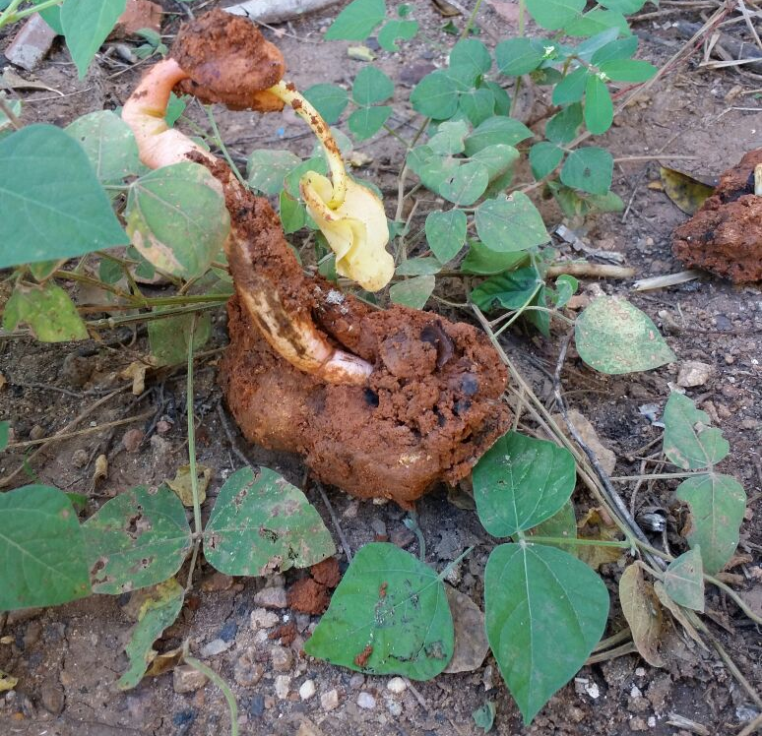
RESULTADOS/DISCUSSÃO
Sob a ótica ambiental, foi possível lançar cerca de 40 mil bombas de sementes em áreas degradadas por queimadas na Chapada do Araripe e, através de um sistema de monitoramento, será viável o acompanhamento da eficácia do processo de reflorestamento, pela comparação da área degrada inicial com a área reflorestada pelas bombas de sementes.
Bomba de Jatobá Germinando

Slide 12
RESULTADOS/DISCUSSÃO
Sob o ponto de vista de visibilidade da empresa, os resultados foram surpreendentes. A SAAEC passou a ser vista como uma empresa exemplo de responsabilidade socioambiental, batendo recorde na mídia espontânea, escrita, falada e televisiva.
O projeto das bombas de sementes conquistou o Prêmio Social Esporte Clube 2017 do Diário do Nordeste
Reconhecimento nacional quando foi exibido no “Programa Estrelas”, da TV Rede Globo

Slide 13
RESULTADOS/DISCUSSÃO
Veículo de comunicação | Link
G1 | http://g1.globo.com/ceara/noticia/2017/03/floresta-do-araripe-recebe-10-mil-bombas-de-sementes.html
Gazeta do Cariri | http://www.gazetadocariri.com/2017/03/projeto-de-reflorestamento-tem-inicio.html
Nordeste 10 Notícias | http://noticias.ne10.uol.com.br/ciencia-e-vida/noticia/2017/03/28/bombas-de-sementes-sao-lancadas-na-floresta-do-araripe-para-ajudar-no-reflorestamento-670854.php
Site Miséria | http://www.miseria.com.br/?page=noticia&cod_not=192465
Diário do Nordeste | http://blogs.diariodonordeste.com.br/cariri/cidades/saaec-lanca-10-mil-mudas-na-floresta-do-araripe/
EBC Agência Brasil | http://agenciabrasil.ebc.com.br/geral/noticia/2017-04/bombas-de-sementes-sao-usadas-no-reflorestamento-da-chapada-do-araripe
Folha Verde News | http://www.folhaverdenews.com/2017/04/bombas-do-bem-como-solucao-para_3.html
Uol | http://www1.folha.uol.com.br/ambiente/2017/04/1872179-bombas-de-sementes-sao-usadas-para-reflorestar-chapada-do-araripe.shtml
Tribuna do Ceará | http://tribunadoceara.uol.com.br/noticias/ceara/bombas-sao-lancadas-na-serra-do-araripe-para-ajudar-no-reflorestamento/
O Povo | http://www.opovo.com.br/noticias/ceara/crato/2017/04/bombas-de-sementes-sao-usadas-em-reflorestamento-da-chapada-do-araripe.html
Colina Web Radio | http://colinawebradio.com.br/site/bombas-de-sementes-sao-usadas-na-chapada-do-araripe/
TV Diário | http://tvdiario.verdesmares.com.br/videos/detalhes-de-videos?id=887ae80497b0a060bf257daf0d2d7813
Social Esporte Club | http://www.socialesporteclube.com.br/historias/projeto-bombas-do-bem/
Globo Play | https://globoplay.globo.com/v/6010265

Slide 14
CONCLUSÃO
Diante dos resultados expostos, observou-se que o projeto das bombas de semente conseguiu atingir seus objetivos, com excelentes ganhos ambientais e sociais. O projeto possibilitou:
Integração da Sociedade na educação e sensibilização ambiental, principalmente no que se refere a racionalização do uso da água e a importância na manutenção das florestas;
No ano de 2017, o projeto das bombas de sementes da SAAEC produziu um total de 40.268 bombas de semente, que irão promover um aporte de cobertura vegetal nos próximos anos;
Conseguiu mobilizar e sensibilizar cerca de 2.120 participantes, que deverão disseminar as práticas de educação ambiental e consumo consciente de água.

Slide 15
Obrigado!
Sociedade Anônima de Água e Esgoto do Crato - SAAEC
Av. Teodorico Teles, n° 30 - Centro - Crato - CE - CEP: 63.100-161
Tel: (88) 3523-2044 - e-mail: contato@saaeccrato.com.br

